Slide 1
                ПОРЕСКИ СИСТЕМИ

Slide 2
Појам и значај пореских система
Под пореским системом се подразумијева оквир који обухвата све порезе, регулацију, администрацију, политику наплате и примјене пореза унутар једне државе.
Док су порези појединачни елементи пореског система, порески систем представља цјелокупну структуру која регулише начин на који се порези прикупљају и користе.
То укључује:
• врсте пореза који се примјењују у земљи,
• начин њихове наплате и администрације,
• стопе опорезивања и пореске олакшице,
• законе и регулативе који уређују пореске обавезе и
• институције задужене за прикупљање пореза.

Slide 3
Питање: да ли опорезивање треба да буде засновано на једном универзалном порезу или на комбинацији више пореских облика.
Сходно томе, развијена су два супротстављена концепта: порески монизам и порески плурализам. У савременој фискалној пракси превладава плуралистички приступ, гдје се користи више врста пореза за обухват различитих аспеката економске моћи пореских обвезника.

Slide 4
Порески монизам је теоријски концепт који заговара постојање само једног главног пореза као доминантног извора државних прихода.
Основна идеја овог система јесте поједностављење пореског система и елиминација вишеструких пореза који могу узроковати административне трошкове и економске дисторзије.
Главни недостатак пореског монизма је његова ригидност. Ослaњање на један порез може довести до неправедне расподјеле пореског терета и повећати рањивост буџетских прихода у случају економских криза.

Slide 5
Порески плурализам подразумјева постојање више врста пореза, који су комплементарни и допуњују се у циљу праведније и ефикасније расподјеле пореског оптерећења.
Овај систем комбинује различите врсте пореза, као што су порез на доходак, порез на добит, порез на потрошњу (ПДВ), акцизе и имовинске порезе.
Порески плурализам се често истиче као праведнији модел опорезивања, јер омогућава равномјернију расподјелу пореског терета међу различитим друштвеним групама.
Захваљујући постојању различитих извора опорезивања, пореске обавезе се не концентришу на један сегмент становништва или привреде, већ се распоређују тако да боље одражавају економске могућности појединаца и предузећа.

Slide 6
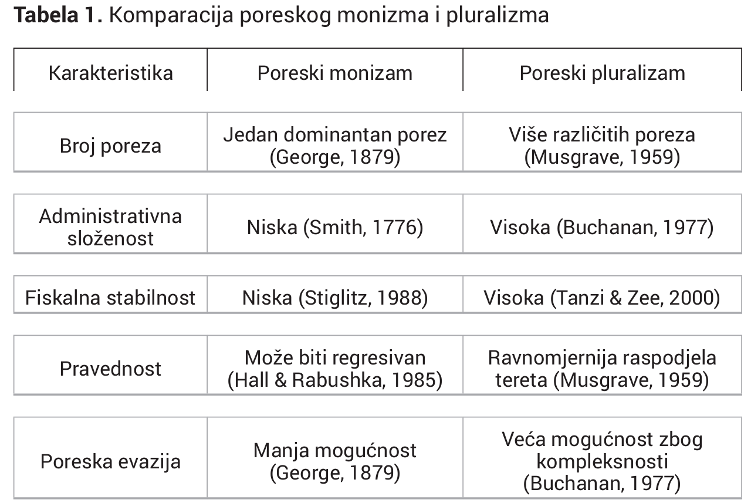

Slide 7
Избор пореског система представља избор инструмента економске политике којим држава одређује начин прикупљања прихода и расподјеле фискалног терета међу грађанима и привредним субјектима.
У зависности од начина расподјеле пореског оптерећења, порески систем може бити прогресиван, пропорционалан или регресиван.
Сваки од ових система има своје предности и недостатке, а њихов избор значајно утиче на економску једнакост, развој и социјалну стабилност једног друштва.

Slide 8
Прогресивни порески систем
Прогресивни порески систем подразумјева да пореска стопа расте са повећањем прихода, што значи да богатији слојеви плаћају већи проценат свог прихода у поређењу са сиромашнијима. Овај систем се често примјењује код пореза на доходак, гдје се користе прогресивне пореске стопе – што виши приход, то је виша пореска стопа
прогресивно опорезивање као средство за постизање вертикалне правичности, гдје порески обвезници са већом платежном способношћу сносе већи терет опорезивања, чиме се доприноси праведнијој расподјели богатства.
Главна предност прогресивног система је његова способност да смањи економску неједнакост и редистрибуира богатство у друштву.

Slide 9
Али, претјерано високе пореске стопе могу дестимулисати предузетништво и инвестиције, јер богатији грађани и компаније могу настојати да избјегну плаћање пореза кроз пореске олакшице или премјештање капитала у земље са нижим пореским оптерећењем.
Такође, сложеност прогресивног система може отежати његову администрацију и повећати трошкове наплате.

Slide 10
Пропорционално опорезивање или неутрални порески систем
Пропорционално опорезивање или неутрални порески систем, познат и као „flat tax“, значи да сви грађани плаћају исти проценат пореза без обзира на висину својих прихода.
Предност пропорционалног система је његова једноставност и транспарентност. Како сви грађани плаћају исти проценат, избјегава се сложена администрација прогресивног система, што олакшава наплату и смањује могућност пореске евазије.
Овај систем се такође често сматра стимулативним за економски раст, јер не дестимулише повећање прихода кроз додатне пореске намете.

Slide 11
Међутим, пропорционални порез може бити проблематичан са становишта друштвене једнакости. Сиромашнији грађани, иако номинално плаћају исти проценат, осјећају веће финансијско оптерећење у односу на богатије. Лице са ниским приходима може имати тешкоће у подмиривању основних животних потреба након плаћања пореза, док богатији грађани лакше подносе исти проценат пореског оптерећења.
Тако, пропорционални порез не успијева да обезбиједи праведну редистрибуцију богатства и често доводи до веће економске неједнакости.

Slide 12
Регресивни порески систем
Регресивни порески систем карактерише оптерећење које релативно више погађа грађане с нижим приходима, будући да они плаћају већи проценат свог дохотка на име пореза у односу на грађане с вишим приходима.
Овај систем је најчешће повезан са индиректним порезима, као што су порез на додату вриједност (ПДВ), акцизе и други облици потрошачких пореза.
Уколико се ПДВ примјењује једнако на све грађане, пошто сиромашнији људи троше већи проценат свог прихода на основне потребе, они су пропорционално више погођени овим порезом у односу на богатије слојеве.

Slide 13
Регресивни систем може имати и одређене користи у економији. На примјер, ниже пореске стопе за богате могу подстаћи инвестиције и економски раст, што би дугорочно могло донијети корист цијелој економији. Такође, једноставност прикупљања индиректних пореза чини их ефикасним извором прихода за државу.
Ипак, регресивно опорезивање се често сматра неправедним, јер додатно оптерећује сиромашније слојеве и повећава економску неједнакост. У оним системима у којима индиректни порези чине већи дио државних прихода, нижи слојеви становништва често сносе несразмјерно већи терет пореског система, док богатији грађани имају могућност да дио свог богатства штеде или инвестирају, чиме додатно повећавају свој економски статус, али и неједнакост у друштву.

Slide 14
Структура пореских система
Порески системи представљају сложене структуре осмишљене да обезбиједе прикупљање јавних прихода неопходних за финансирање државних функција и услуга. Ови системи обухватају различите врсте пореза, укључујући директне и индиректне порезе, опорезивање дохотка и добити, порезе на потрошњу, порезе на имовину и капитал, као и друге јавне приходе.
Најраспрострањенија класификација пореза заснива се на економској подјели, према којој се сви порези сврставају у двије основне категорије: директне и индиректне порезе.
Директни порези наплаћују се непосредно од физичких и правних лица, а заснивају се на њиховом дохотку, добити или имовини.
Међу најчешће примјењиваним облицима директних пореза издвајају се порез на остварену добит предузећа и порез на лични доходак грађана. Ови порези се карактеришу тиме што је обвезник пореза истовремено и стварни носилац пореског оптерећења.

Slide 15
Индиректни порези се наплаћују посредно, преко потрошње добара и услуга.
Најчешћи облици су порез на додату вриједност (ПДВ), акцизе, царине и путарине.
Код ових пореза, иако је порески обвезник технички одговоран за уплату пореза држави, економски терет се фактички преноси на крајњег потрошача путем виших цијена производа или услуга.

Slide 16
Изазови у опорезивању
Демографска кретања, технолошке иновације, питања заштите животне средине и уопште (де)глобализација, значајно утичу на финансијску ситуацију држава.
Узимајући у обзир растуће потребе и захтјеве грађана, уз ограничене ресурсе, владе настоје ефикасније управљати јавним финансијама како би осигурале дугорочан економски развој и друштвену стабилност.
У савременом контексту, управљање јавним финансијама захтијева правичност, одговорност и ефикасност.

Slide 17
Порески систем као инструмент економске конкурентности
Пореска конкурентност представља способност државе да путем свог пореског система привуче и задржи инвестиције, истовремено подстичући економски раст и отварање нових радних мјеста.
У околностима повећане мобилности капитала и радне снаге, обликовање пореске политике постаје детерминишући елемент у дефинисању економске привлачности одређене земље.
Ипак, због сложености овог концепта, неопходно је пажљиво усклађивање пореских мјера како би се истовремено стимулисале инвестиције и осигурали довољни јавни приходи. Прекомjерна пореска конкурентност може резултирати смањењем јавних прихода, што негативно утиче на финансирање јавних услуга и дугорочну одрживост нижег нивоа пореских стопа.

Slide 18
Ниски порески терети не само да стимулишу прилив страног капитала, већ и подстичу домаће предузетнике на покретање нових пословних подухвата и проширење постојећих капацитета, што генерише позитивне ефекте у смислу раста запослености и економске стабилности.
Из макроекономске перспективе, ефикасан и стабилан порески систем од суштинске је важности за стабилно финансирање јавног сектора и пружање основних друштвених услуга, укључујући здравствену заштиту, инфраструктурне пројекте и образовање, без нарушавања фискалне одрживости или прекомјерног оптерећивања привредних субјеката. Поред тога, конкурентан порески систем може допринијети смањењу пореске евазије и избјегавања пореских обавеза, што доприноси повећању укупне пореске основице и стабилности фискалне политике.

Slide 19
Порески систем Републике Српске
Порески систем Републике Српске обухвата све облике пореских и непореских давања која се наплаћују на њеној територији.
Пореска давања дефинишу се као принудне и неповратне новчане обавезе које порески обвезник уплаћује без непосредне противуслуге од стране државе, а које служе финансирању јавних потреба док непореска давања подразумијевају плаћања уз која обвезник добија одређену корист или услугу.
Овај систем је уређен законом који осигурава његово транспарентно функционисање и оптимално пореско оптерећење, штитећи истовремено интересе пореских обвезника и омогућавајући стабилне приходе за јавне институције.

Slide 20
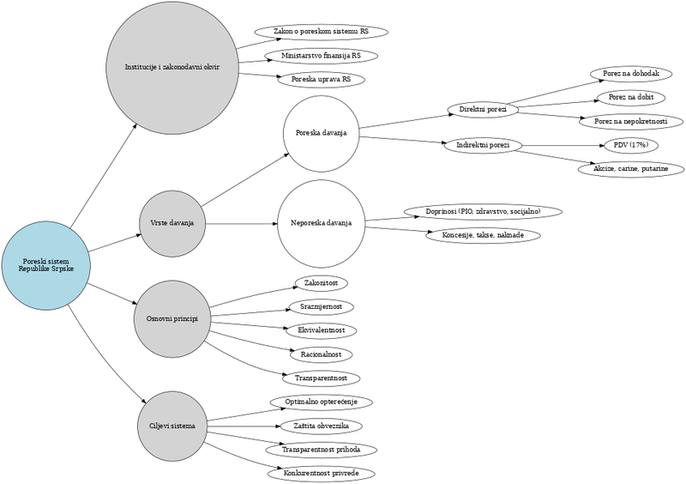

Slide 21
Основни принципи пореског система укључују законитост, што значи да се све врсте давања морају уводити, укидати или мијењати искључиво законом, чиме се осигурава правна сигурност и предвидивост фискалне политике.
Такође, систем се заснива на сразмјерности, при чему висина пореских обавеза зависи од економске снаге пореских обвезника, те еквивалентности у непореским давањима, гдје висина накнада мора одговарати вриједности добијених јавних добара или услуга.
Рационалност је још један важан принцип, који налаже да трошкови наплате пореских и непореских давања не смију бити већи од самог износа који се прикупља.

Slide 22
Главни циљеви пореског система Републике Српске су обезбјеђење оптималног пореског оптерећења, заштита пореских обвезника, транспарентност наплате јавних прихода, јачање правне сигурности, унапређење пословног окружења и повећање конкурентности привреде.
Кроз јасно дефинисане принципе и правила, систем настоји да успостави равнотежу између фискалне стабилности државе и одрживости пореског оптерећења за грађане и привреду.

Slide 23
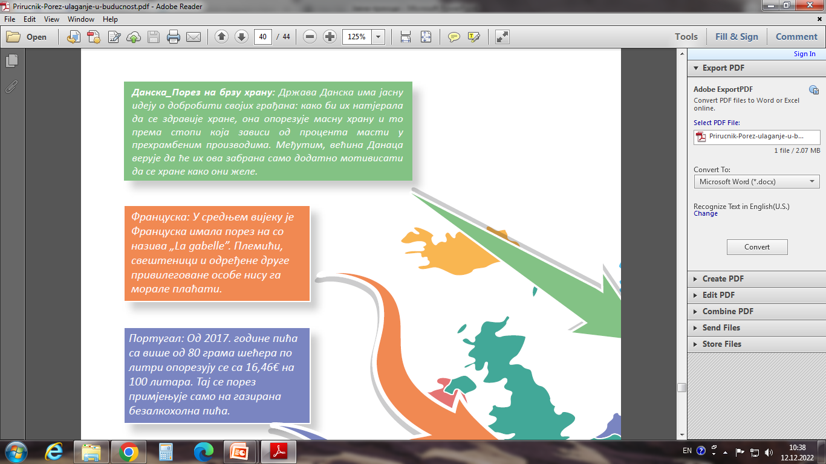

Slide 24
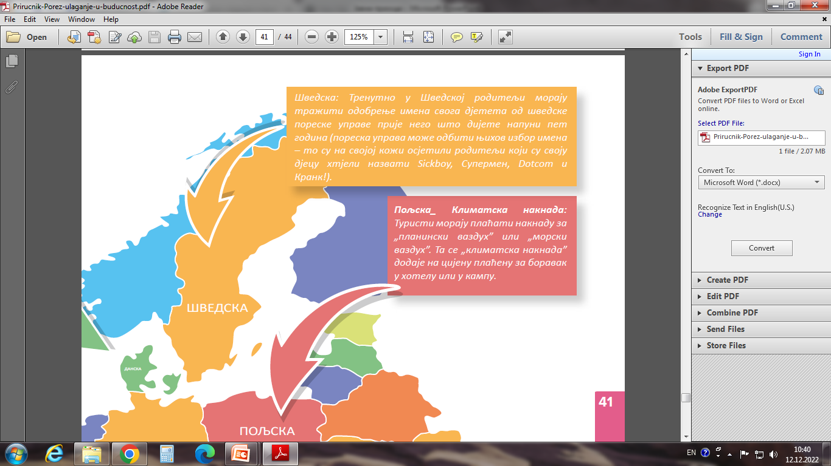

Slide 25
Хвала на пажњи!

